Slide 1
第 4 课
《HSK2》
这个工作是他帮我介绍的

Slide 2
REVIEW

Slide 3
手表 shǒubiǎo 千 qiān
报纸 bàozhǐ 送 sòng
一下 yíxià 牛奶 niúnǎi
房间 fángjiān 丈夫 zhàngfu
旁边 pángbiān 真 zhēn
粉色 fěnsè 颜色 yánsè
左边 zuǒbian 红色 hóngsè

Slide 4
丈夫zhàngfu
手表shǒubiǎo
千qiān
颜色yánsè
送sòng
粉色fěnsè
一下yíxià
报纸bàozhǐ
房间fángjiān
牛奶niúnǎi
旁边pángbiān
左边zuǒbian
红色hóngsè

Slide 5
watch
red
to send
milk
newspaper
husband
room
beside
indicating an act or an attempt
left side
really,indeed
color
pink

Slide 6
Answer the questions based on the dialogs
爸爸的手表多少钱？bà bà de shǒu biǎo duō shǎo qián ？
送报纸的来了吗？ sòng bào zhǐ de lái le ma ？
旁边那个小的房间是谁的？páng biān nà gè xiǎo de fáng jiān shì shuí de ？
她女儿的房间怎么样？tā nǚ ér de fáng jiān zěn me yàng ？
哪个杯子是她的？nǎ gè bēi zǐ shì tā de ？

Slide 7
生日
今天我生日 祝zhù
你的生日是哪天？
快乐
生日快乐 Saint David’s Day 快乐
快乐的老师 快乐的同学
给
给钱 给一本书 给你一本书 送给你一本书
给你这本书
请给我100块钱
晚上
早上 中午 晚上 晚上好
上午 中午 下午

Slide 8
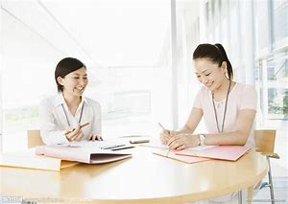
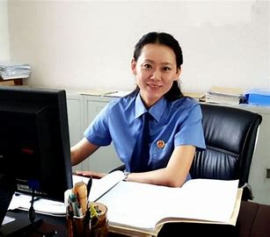
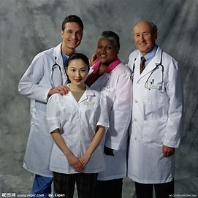
工作
Notes:
适当介绍一下中国的工作类型

Slide 9
New words
生日 shēngrì 快乐 kuàilè
给 gěi 接 jiē
晚上 wǎnshang 问 wèn
非常 fēicháng 开始 kāishǐ
已经 yǐjīng 长 cháng
两 liǎng 帮 bāng
介绍 jièshào

Slide 10
生日
今天我生日 祝zhù你生日快乐
你的生日是哪天？
快乐
生日快乐 Saint David’s Day 快乐
快乐的老师 快乐的同学
给
给钱 给一本书 给你一本书 送给你一本书
给你这本书
请给我100块钱
晚上
早上 中午 晚上 晚上好
上午 中午 下午

Slide 11
问
请问 请问一下 问一下老师
请问，Llandovery College 怎么去？
我要问一下老师。
非常
很好 非常好 非常多 非常热 非常漂亮
你的汉语非常好 我觉得这件衣服非常漂亮
开始
开始上课 开始学习 开始踢足球 还没有开始
每天9点开始上课
这个星期他开始读汉语书
已经
已经吃了 已经来了 已经不学习汉语了
老师来了吗？
已经来了。

Slide 12
长
很长时间 这把尺子多长？ 这把尺子很长
两
两个人 两天 两年
20 23 72 112
1. in oral Chinese, 2 has to be spoken as 两 in
百bǎi 千qiān 万wàn 亿yì
235 278
226 222
1234 2234
11234 51278
2. single digit
2个苹果 20个苹果
2个哥哥 12个哥哥
2个星期 2个月 2块钱 112块钱
Notes:
1.数字中，除了个位和十位外，读两。2. 单个数字读两

Slide 13
帮
帮我 帮同学们 帮我买东西
他们都帮我
他帮我买手机
我能帮你吗？
介绍
她是谁？请介绍给我认识
介绍一下这本书
A：你能介绍我到医院工作吗？
B：好的，我问一下。

Slide 14
生日shēngrì
给gěi
快乐kuàilè
接 jiē
晚上wǎnshang
问wèn
非常fēicháng
已经yǐjīng
开始kāishǐ
长cháng
两liǎng
帮bāng
介绍jièshào

Slide 15
to,for
birthday
happy,glad
evening,night
to receive/take/accept
very,extremely
to ask
to begin/start
already
long
to help, to assist
two
to introdyce/recommend

Slide 16
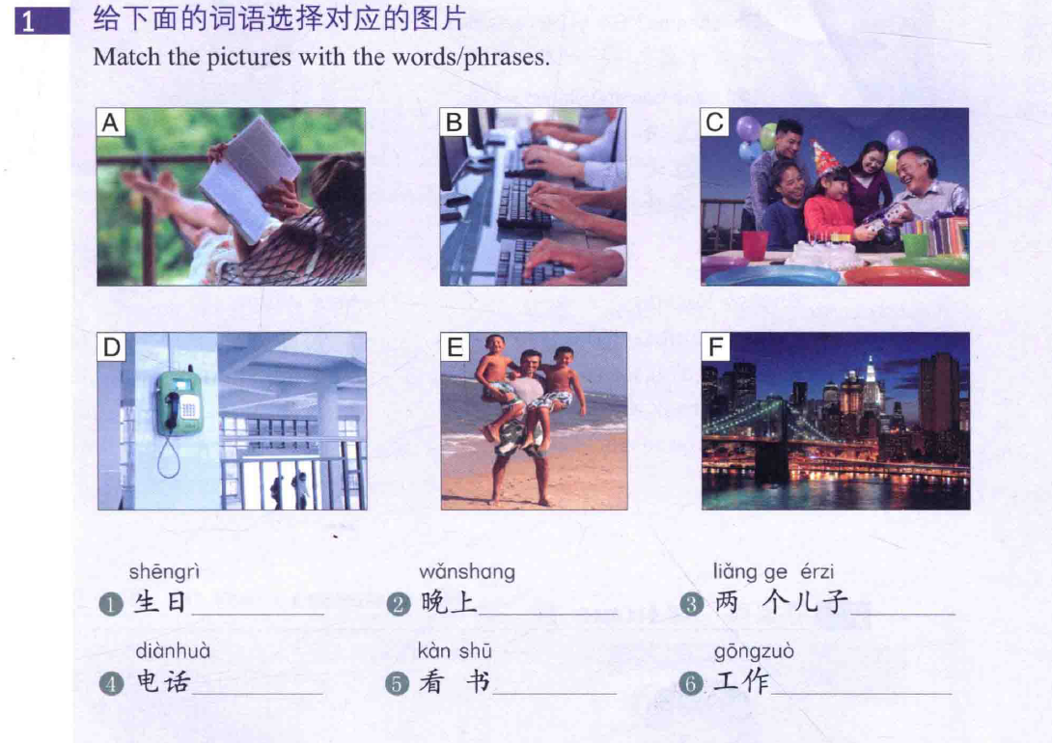
C
F
E
D
A
B

Slide 17
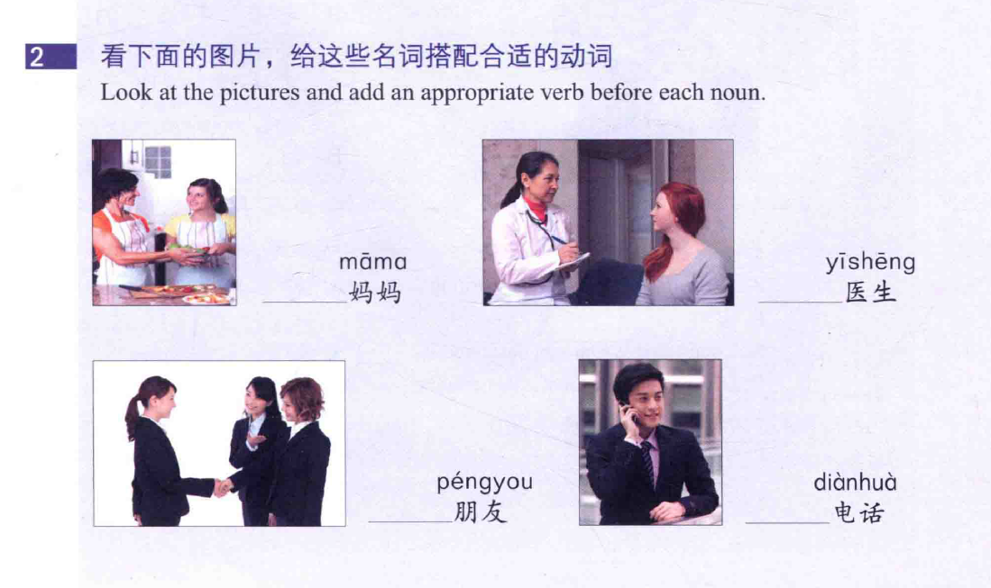
帮
看
介绍
打

Slide 18
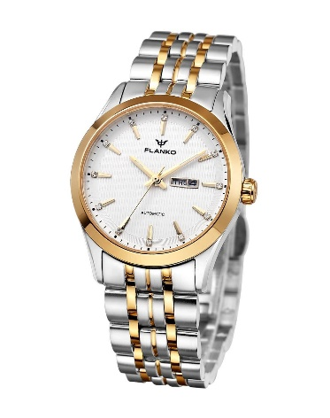

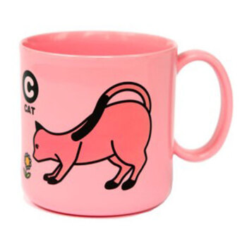

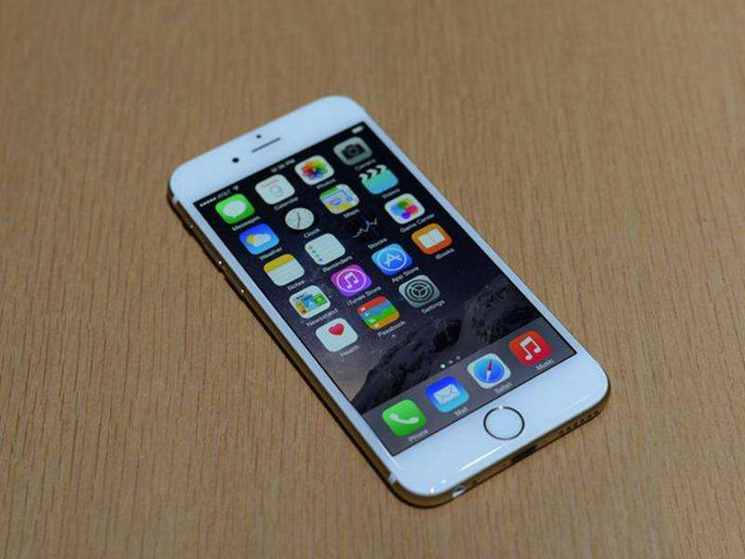
review：***是谁的？
爸爸的
Jenny
Alysia
老师
妈妈的
Notes:
通过询问是谁的，巩固第三课“是…的”结构，引出本课是….V的

Slide 19
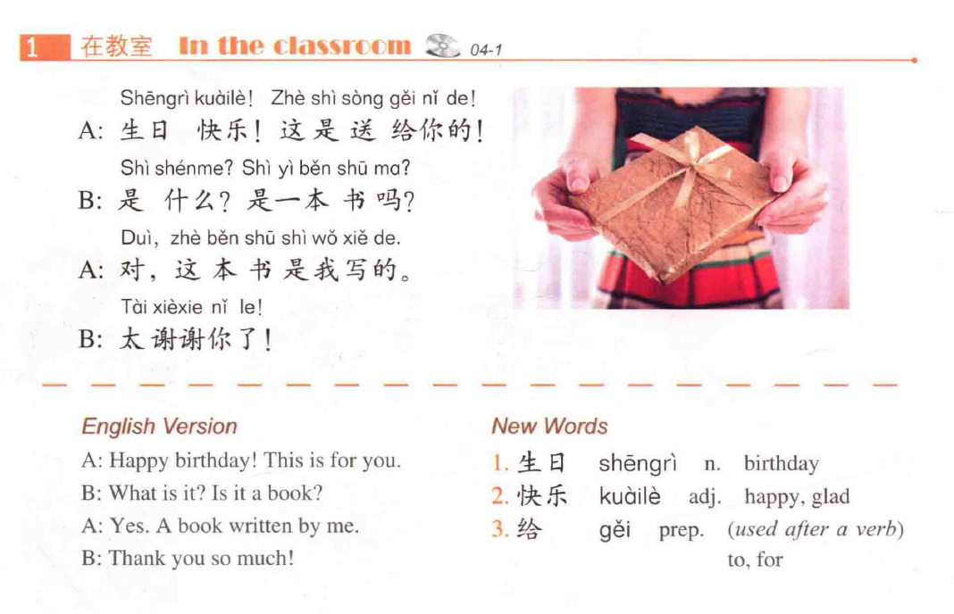

Slide 20
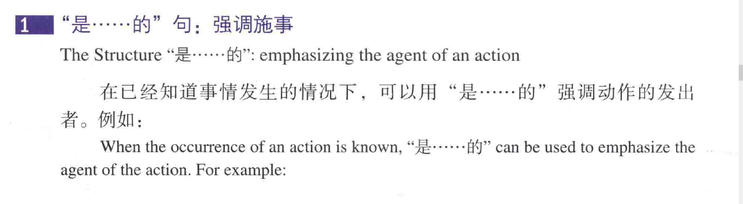
宾语（O） 是（V） 谁（Who） 动作（V）的
这本书 是 我 买 的。
晚饭 是 我妈妈 做 的。
电话 是 谁 打 的？

Slide 21
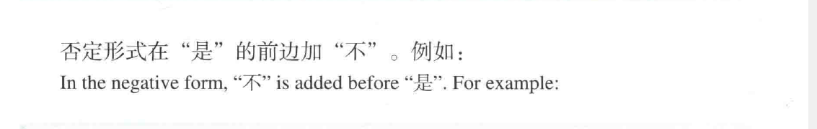
宾语（O） 不是（V） 谁（Who） 动作（V）的
这本书 不是 我 买 的。
晚饭 不是 我妈妈 做 的。
电话 不是 我 打 的。

Slide 22

Text 1 在教室
A：生日快乐！这是送给你的！
B：是什么？是一本书吗？
A：对，这本书是我写的
B：太谢谢你了！

Slide 23



这**是谁**的？
这**是你**的吗？
Jenny wrote
Alysia bought
老师 bought
Notes:
今天的早饭是你做的吗？

Slide 24
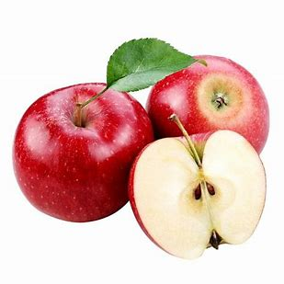
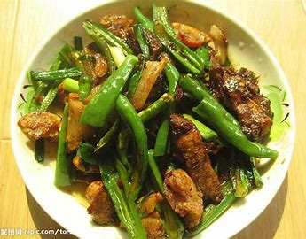
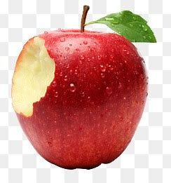
这**是谁**的？
这**是你**的吗？
Kate bought
David ate
老师 made
Notes:
今天的早饭是你做的吗？

Slide 25
Answer questions in light of text 1
女的送给男的什么东西？
女的为什么送给男的东西？
这本书是谁写的？

Slide 26
Narration from the perspective of woman
听录音讲故事
今天是。。。的生日。。。，
我送给他。。。，
这本书是。。。。
Notes:
为了分辨男女，要先听一遍录音。

Slide 27
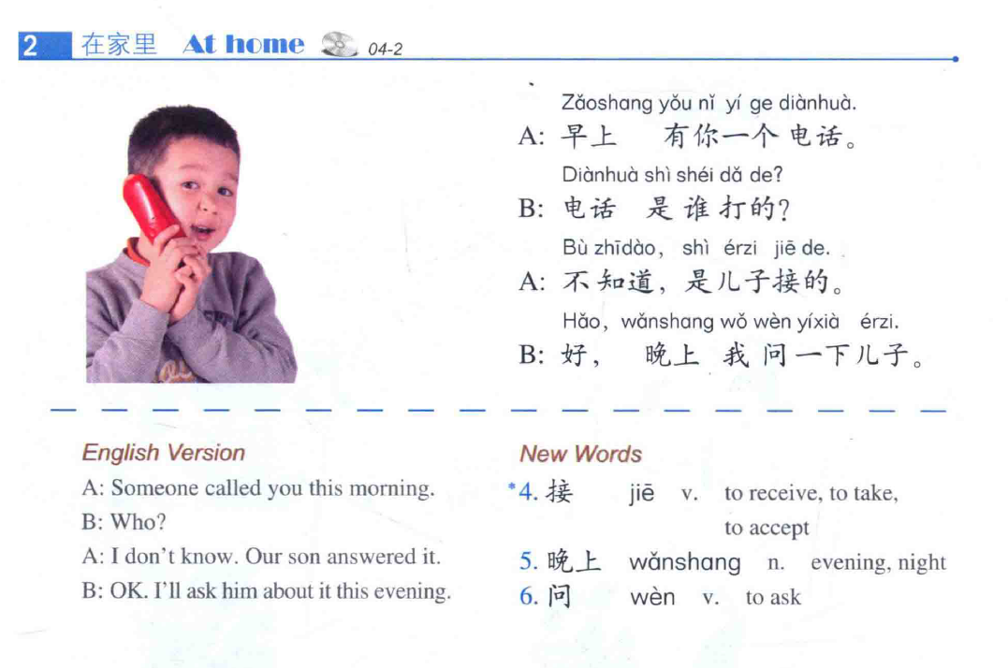

Slide 28
A：早上有你一个电话。
B：电话是谁打的？
A：不知道，是儿子接的。
B：好，晚上我问一下儿子。
Text 2 在家里
Time | Person | Person who picked the phone
早上 | 你 | 女儿
中午 | 女儿 | 爸爸
昨天早上 | 儿子 | 爸爸
昨天中午 | 你 | 儿子
上午 | 你 | 妈妈
Notes:
替换练习

Slide 29
Repeat
A: 早上有……电话
B：电话……谁….？
A：不……，是……接的。
B：好，晚上……。

Slide 30
Answer questions in light of text 2
电话是谁打的？
谁接的电话？
男的想问儿子什么？

Slide 31
Narration from the perspective of son
听录音讲故事
father, there was a …….It was from…
（He/she wants to eat Chinese food cooked by you.）
Notes:
为了分辨男女，要先听一遍录音。

Slide 32
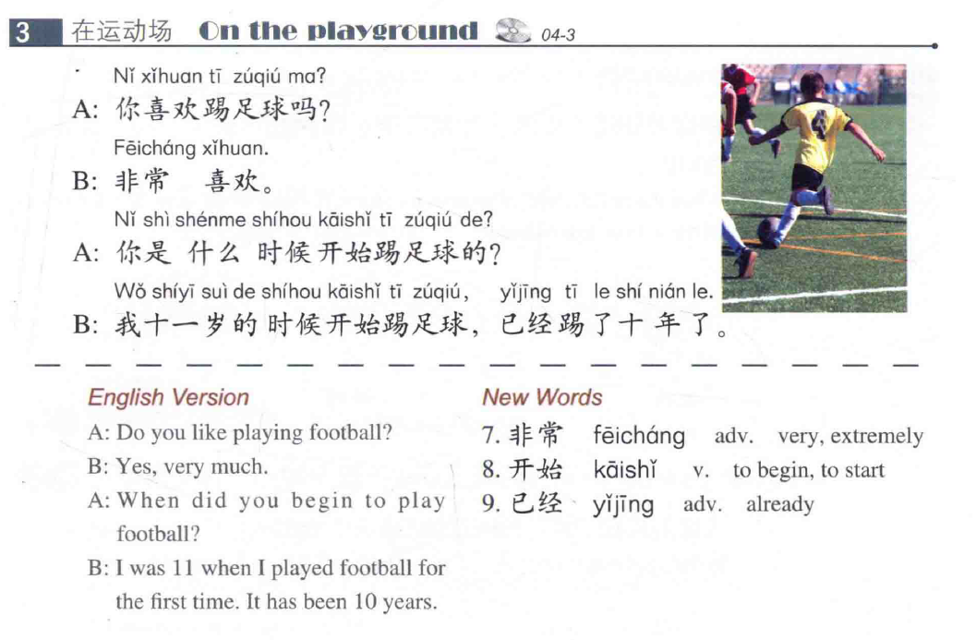

Slide 33
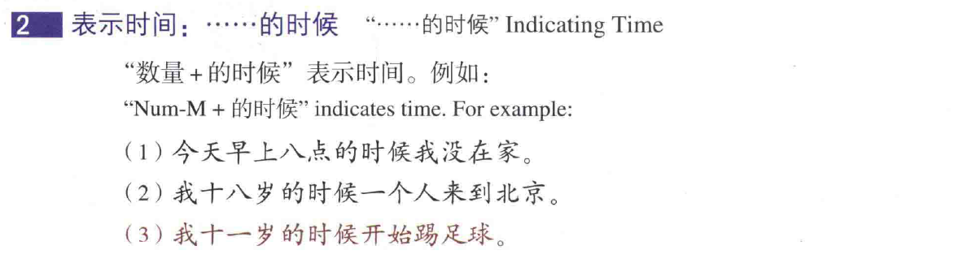
Num-M+ 的时候
今天早上 八点 的时候 我没在家。
我 十八岁 的时候 来到北京。
我 十一岁 的时候 开始踢足球。

Slide 34
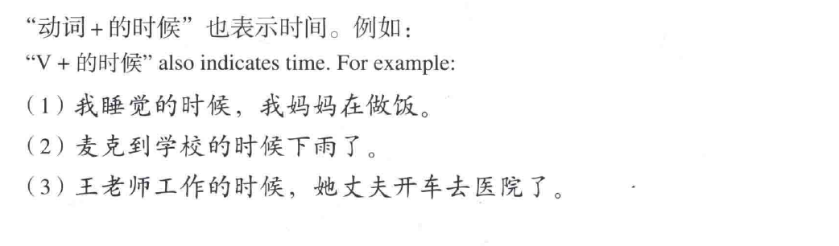
动词（v.）/数量 的时候
我 睡觉 的时候， 妈妈在做饭。
Mike 到学校 的时候 下雨了。
(V+N)
王老师 工作 的时候，她丈夫开车去
医院了。

Slide 35
今天/昨天/星期…
早上7点，上午10点
中午12点，下午5点
Ask each other
今天早上7点的时候，你在做什么？
今天早上7点的时候，我在Ving…
shuìjiào睡觉 吃饭 喝茶 看电影
shàng kè
上 课

Slide 36
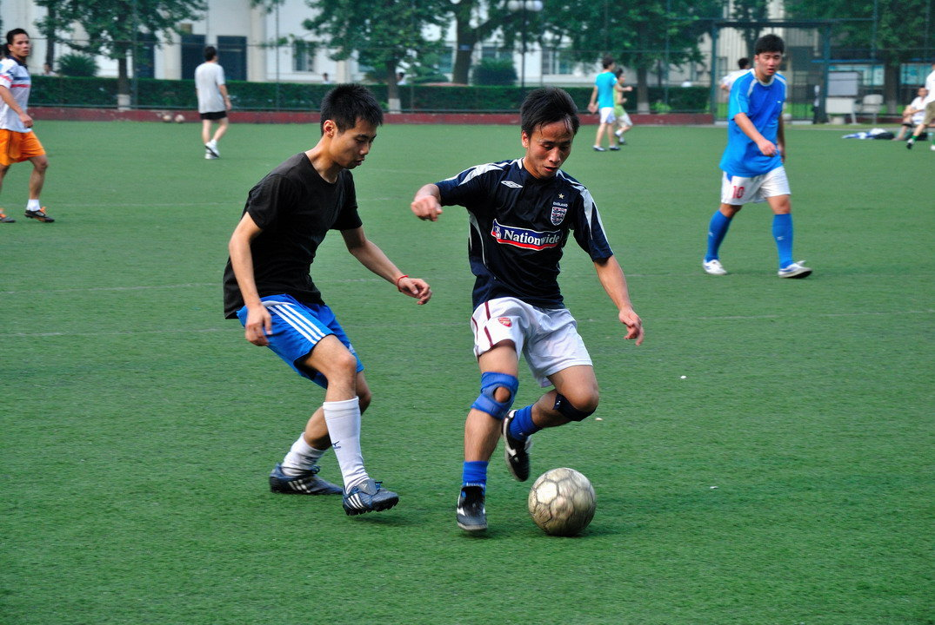
Text 3 在运动场
A：你喜欢踢足球吗？
B：非常喜欢
A: 你是什么时候开始踢足球的？
B：我十一岁开始踢足球，已经踢了十年了。

Slide 37
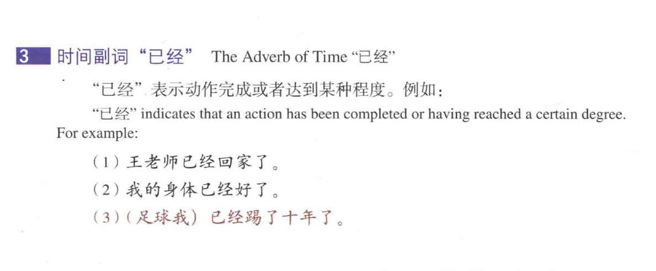
已经
动词（v.）/形容词（adj.）
我的身体 已经 好 了。
天 已经 不下雨 了。
她 已经 出院 了。

Slide 38
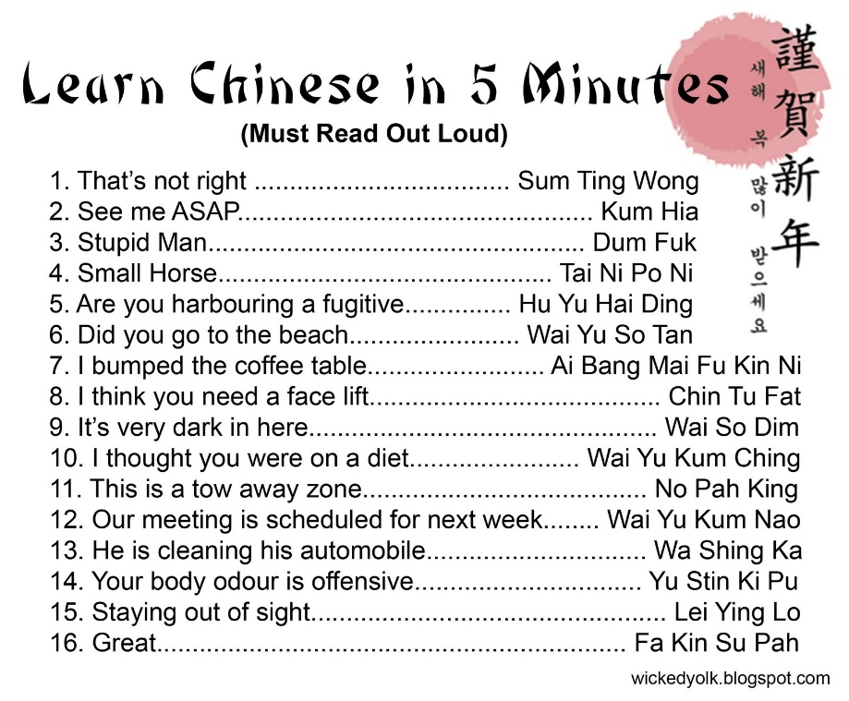
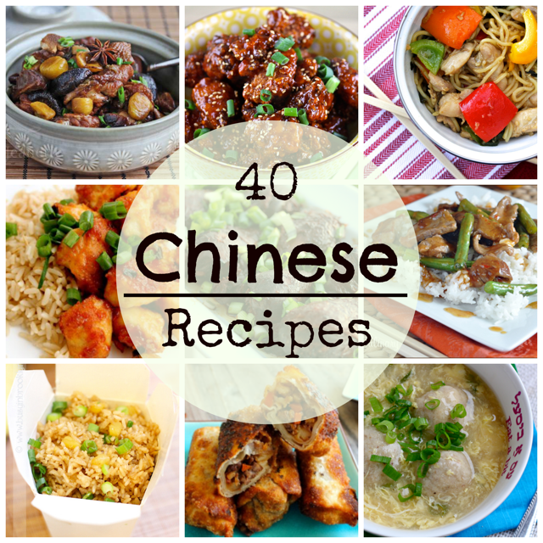
A：你喜欢学习xué xí汉语/吃中国菜吗？
B：
A：你是什么时候…的？
B：…岁…开始….，已经V了….了。
shù xué 数学 看中国电影 喝中国茶

Slide 39
Sequencing and speak out
1 2 3 4 5
踢足球 我 的时候 开始 十岁
1 2 3 4 5
你 的时候 不在家 打电话 我
1 2 3 4 5 6
做 我 中国菜 不在家 的时候 你

Slide 40
Answer questions in light of text 3
男的喜欢踢足球吗？
男的是什么时候开始踢足球的？
男的已经踢了几年了？
女的喜欢踢足球吗？

Slide 41
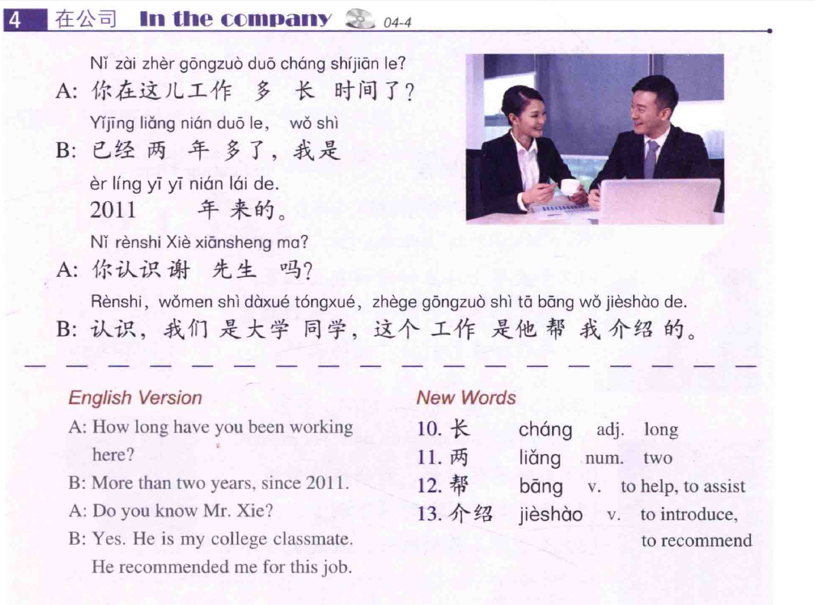

Slide 42
Ask Each other or…
A：你在这儿工作多长时间了？
B：已经两年多了，我是2011年来的
Person | Location | Action
你 | Lampeter | 学习
他 | Lampeter | 住
你 | 图书馆 | 看书

Slide 43
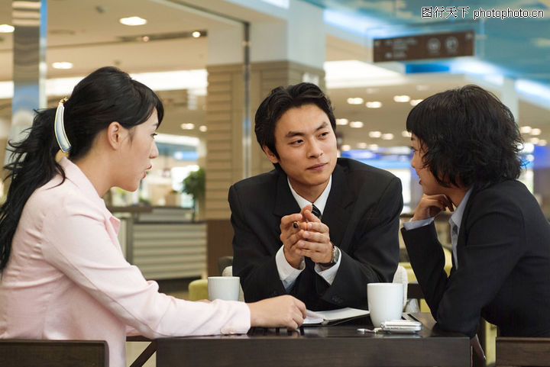
Text 4 在公司
A：你在这儿工作多长时间了？
B：已经两年多了，我是2011年来的。
A：你认识谢先生吗？
B：认识，我们是大学同学，这个工作是他帮我介绍的。

Slide 44
介绍（一下）
She was introduced to me by her friend.
Please introduce your friend to me.
Please introduce this Chinese dish.

Slide 45
Answer questions in light of text 4
男的是哪年来公司的？
男的来公司几年了？
男的认识谢先生吗？
男的和谢先生是怎么认识的？

Slide 46
What did you do at…?
1. 昨天晚上12点
2. 你15岁的时候
3. 今天早上10点的时候

Slide 47
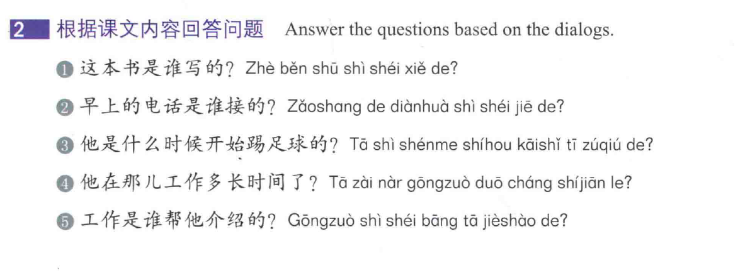
Answer questions based on the dialogs

Slide 48
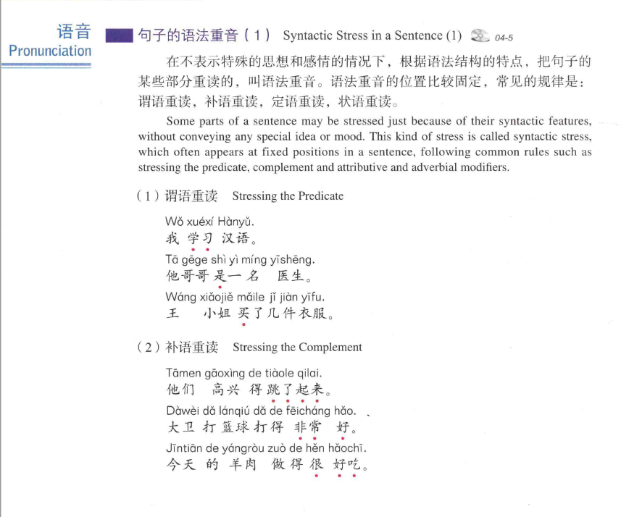

Slide 49
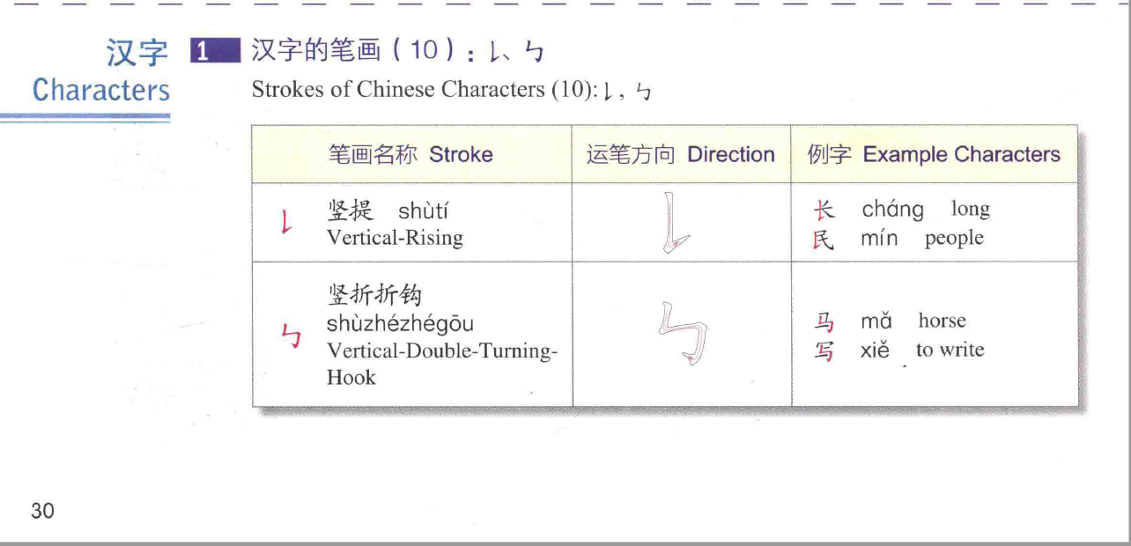

Slide 50
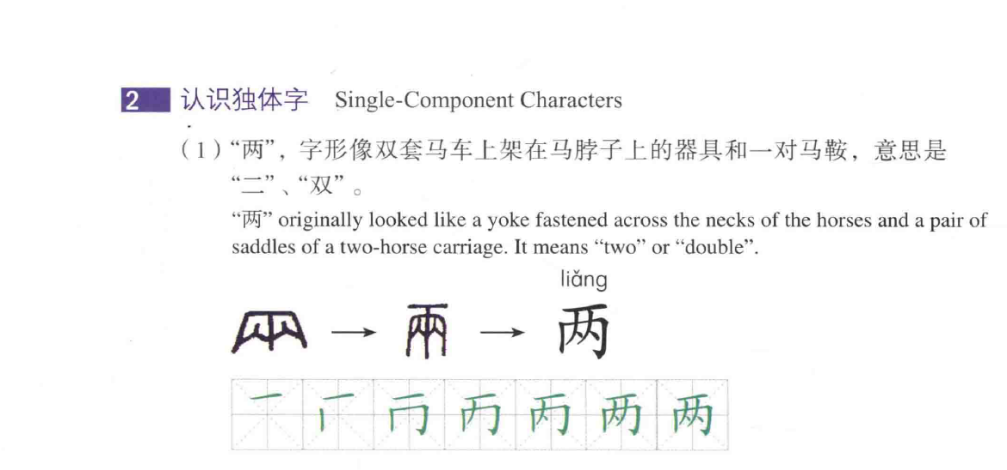
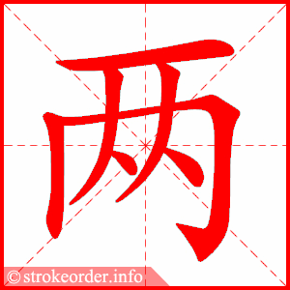

Slide 51
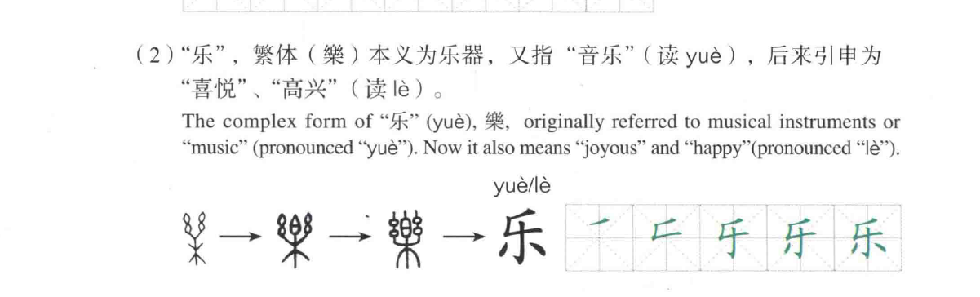
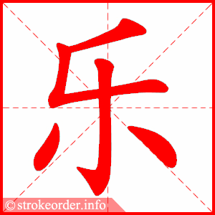

Slide 52
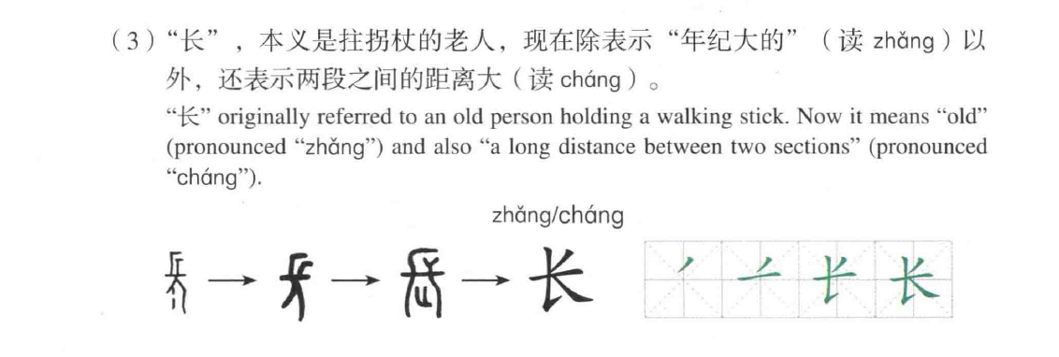
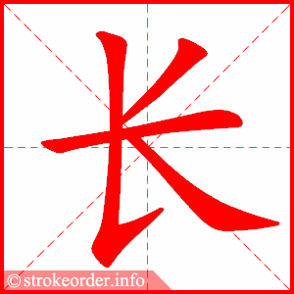

Slide 53
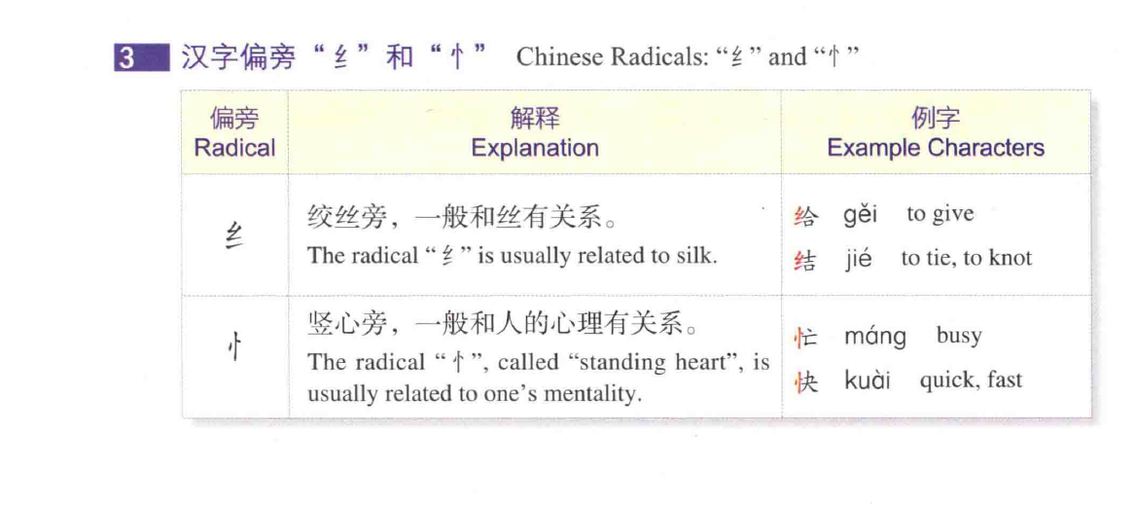

Slide 54
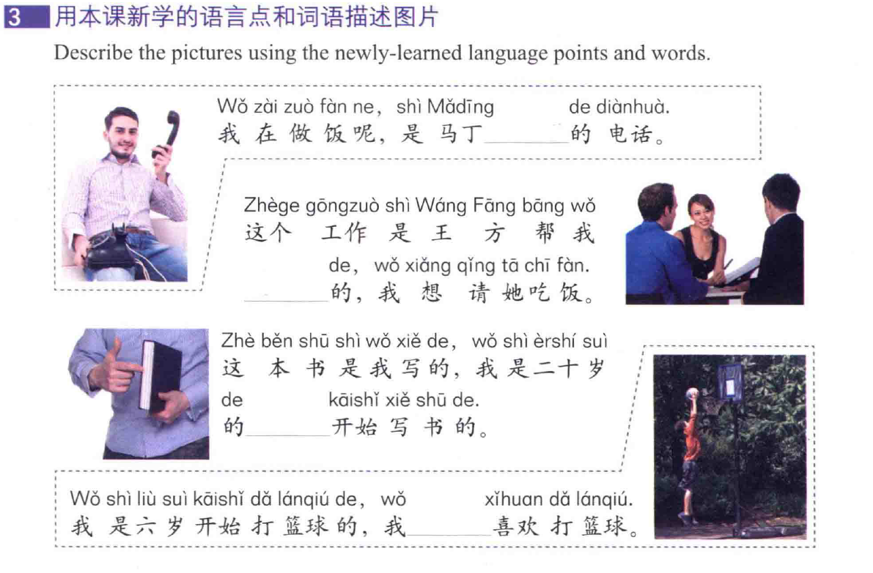
接
介绍
时候
非常

Slide 55
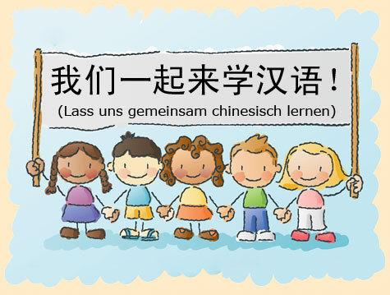

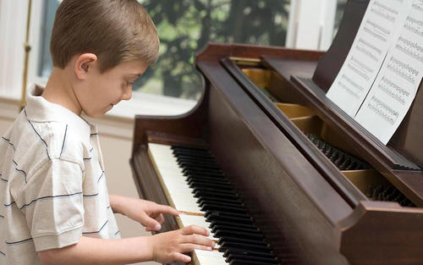
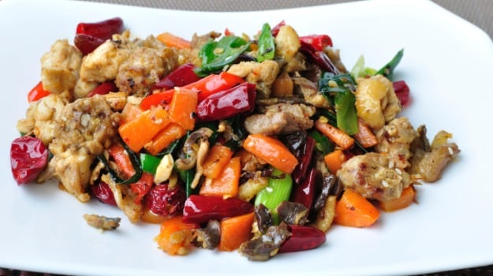
2. Pair Work
Text 3
xǐ huān shén me shí hòu kāi shǐ yǐ jīng le
喜欢… 什么时候开始…？ 已经… 了。
xué xí fǎ yǔ
学习法语
tán gāng qín
弹 钢 琴

Slide 56
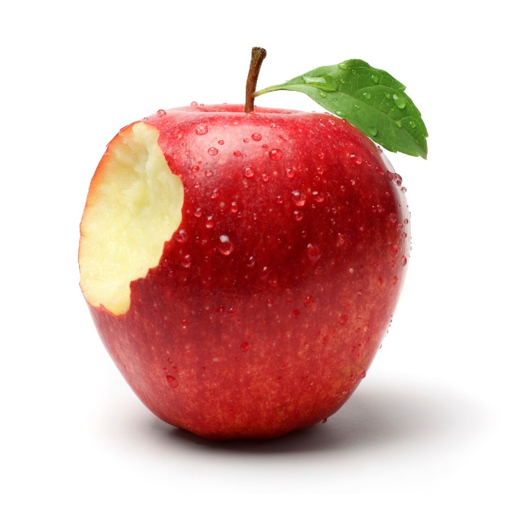
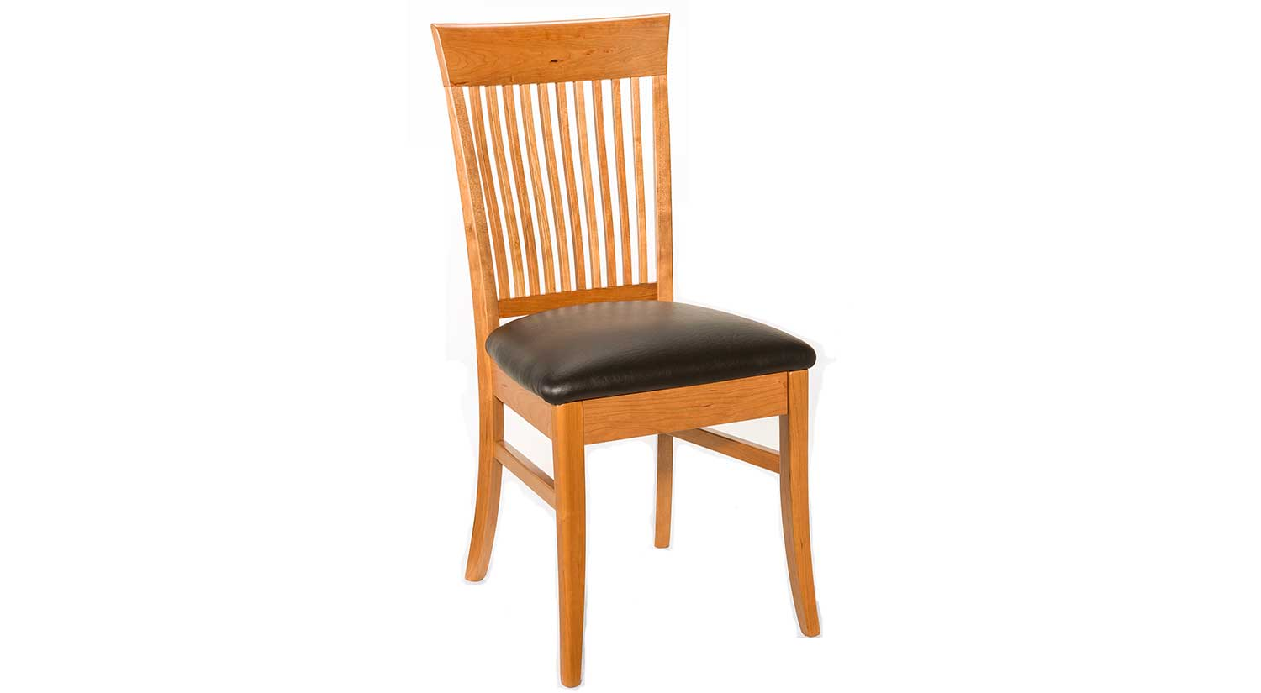
1. Pair Work
是……V的
zì cài shéi mǎi xiě chī yǐzi píngguǒ
字 菜 谁 买 写 吃 椅子 苹果

Slide 57
表 演
两个人一组，讨论接下来可能会发生什么事。
一个人是马克，一个人是大卫。表演课文和“以后的故事”。
准备时间5分钟。
马克：这个笔是你买的吗？
大卫：不是，是我妈妈买的。......
马克：他们已经做好饭了。
......
马克：这个菜是谁做的？
大卫：是爸爸做的。
......
词语：
是......的、不是......的、已经
句型：
1. 这是你买的吗？
2. 已经做好了。
…
…

Slide 58
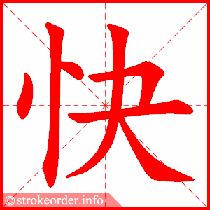

Slide 59
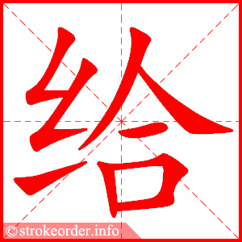
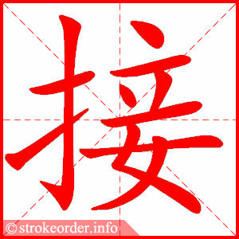

Slide 60

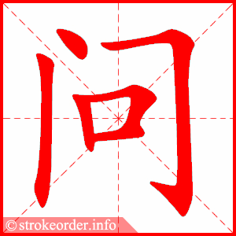

Slide 61
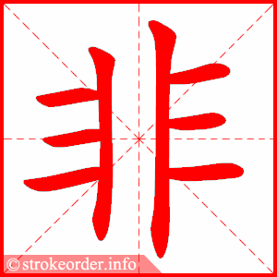
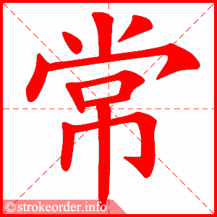

Slide 62
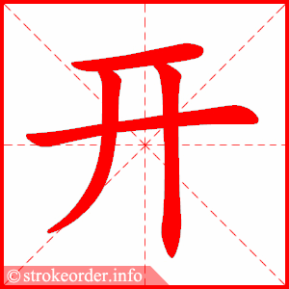
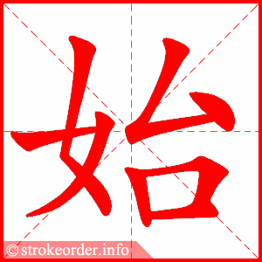

Slide 63
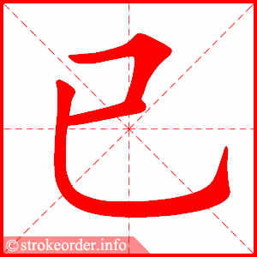
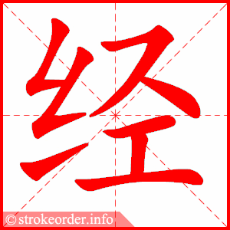

Slide 65


Slide 66



